Slide 1
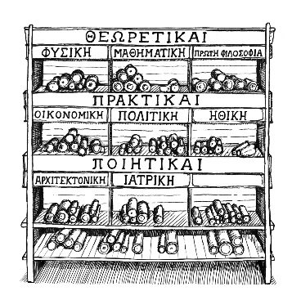
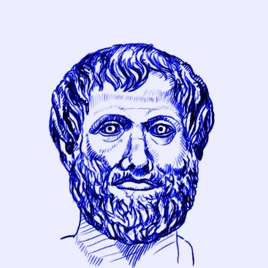
(IV.) 3. x. Aristotelova fyzika dnes
Metafyzika
3.x. Aristotelova fyzika dnes
O nebi
Meteorologiky
Fyzika
Josef Petrželka, Katedra filosofie FF MU
Jarní semestr 2021
O vzniku a zániku
O duši
Politika
Etika Níkomachova

Slide 2
4. 3. x. Aristotelova fyzika dnes
3.x. Aristotelova fyzika dnes
Aristotelés a Pluto
Aristotelés a „temná energie“
Aristotelés a teorie relativity

Slide 3
4. 3. x. Aristotelova fyzika dnes
3.x. Aristotelova fyzika dnes
Jiří Podolský (Ústav teoretické fyziky MFF UK)
http://www.matfyz.cz/clanky/265-video-jiri-podolsky-astronomie-matka-fyziky-cesta-od-mytu-k-vede; (19. 2. 2015)
1:30:50 – 1:34:35: „Budu hanět Aristotela…“
Na prvním místě 4 živly a nebeská kvintesence (étér).
Josef Krob
Z dějin ontologie. Brno 2001.
Dějiny ontologie jako postupné vyvracení Aristotelových omylů.
Josef Petrželka
„Proč studovat ještě dnes Aristotela (a Platóna)?“ Aithér VI (2014)/11, s. 124-133.

Slide 4
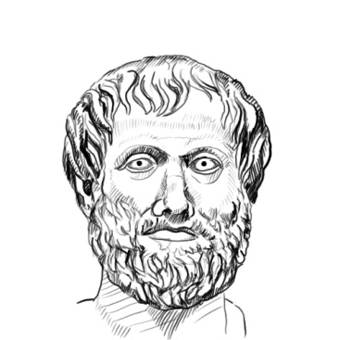
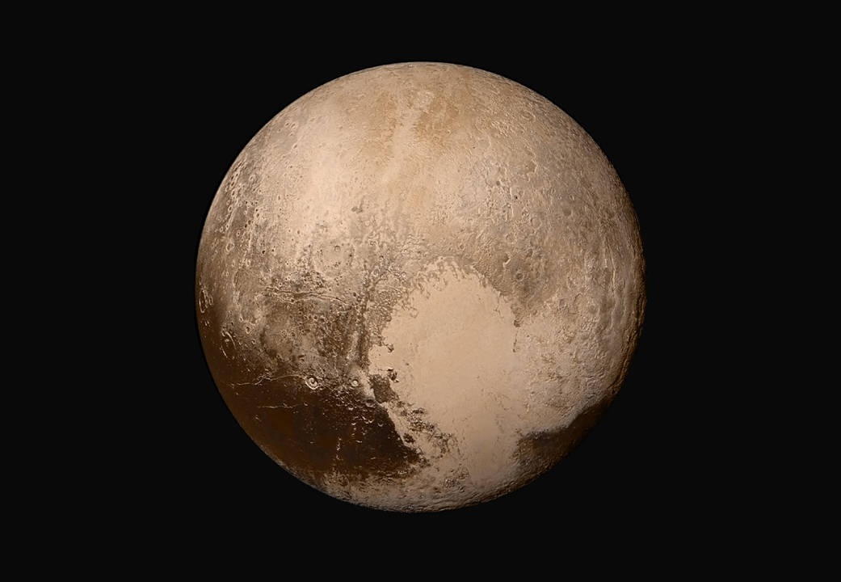
4. 3. x. A. Aristotelés a Pluto
3.x. Aristotelova fyzika dnes
© Michal Peichl
© NASA

Slide 5
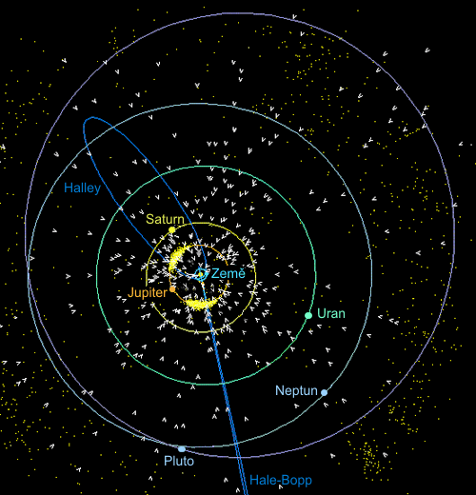
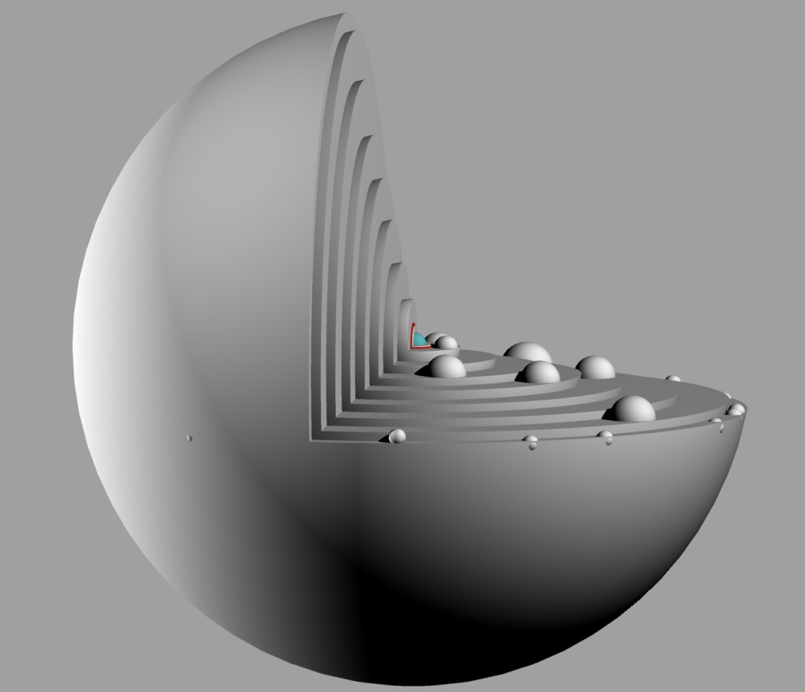
4. 3. x. A. Aristotelés a Pluto
3.x. Aristotelova fyzika dnes
a. Neviditelný problém
© P. Chodas (NASA/JPL); převzato z Aldebaran.cz
© Michal Peichl

Slide 6
4. 3. x. A. Aristotelés a Pluto
3.x. Aristotelova fyzika dnes
b. Kolik je planet?
Aristotelés: 5 (7)
Pozdní antika a středověk: 7
Po Koperníkovi (Galilei): 6
1781: + Uran (W. Herschel) = 7
1801-07: + Ceres, Pallas, Juno, Vesta = 11
1846: + Neptun (J. Galle podle předpovědi U. Le Verriera) = 13
60. léta 19. st.: přes 100 asteroidů → „malé planety“ („kleine Planeten“, „minor planets“) → 8 planet
1930: + Pluto (C. Tombaugh – USA) = 9
2002 Quaoar, 2003 Sedna (oboje M. Brown) – podobná velikost jako Pluto (9)
2005 + Eris (M. Brown) – domněle větší než Pluto = 10 ? →
nutnost definice planety!

Slide 7
4. 3. x. A. Aristotelés a Pluto
3.x. Aristotelova fyzika dnes
c. Definice planety IAU (2006) (viz http://www1.asu.cas.cz/cesky/new/planety.html)
Současná pozorování mění naše chápání planetárních soustav a je důležité, aby názvosloví odráželo naše současné znalosti. To se zvlášť týká označení „planety“. Slovo „planeta“ původně označovalo tuláky (poutníky), kteří byli známi jen jako světla pohybující se po obloze. Nedávné objevy nás přivedly k vytvoření takové nové definice, kterou můžeme získat na základě dostupných vědeckých informací.
Rozhodnutí 5A
IAU proto rozhoduje, že planety a ostatní tělesa naší sluneční soustavy se budou dělit do tří kategorií následujícím způsobem:
Planeta je nebeské těleso, které
obíhá okolo Slunce
má dostatečnou hmotnost, aby jeho vlastní gravitace překonala vnitřní síly pevného tělesa, takže dosáhne tvaru odpovídajícího hydrostatické rovnováze (přibližně kulatého) a
vyčistilo okolí své dráhy.

Slide 8
4. 3. x. A. Aristotelés a Pluto
3.x. Aristotelova fyzika dnes
c. Definice planety IAU (2006) (viz http://www1.asu.cas.cz/cesky/new/planety.html)
Rozhodnutí IAU: Pluto
Rozhodnutí 6A
IAU dále rozhoduje:
Pluto je dle výše uvedené definice trpasličí planetou a je shledáno prototypem nové kategorie transneptunických objektů.

Slide 9
4. 3. x. A. Aristotelés a Pluto
3.x. Aristotelova fyzika dnes
d. Charakter a význam definice
Podle Aristotela:
Předmětem definice jsou přirozené druhy.
Definice postihuje jejich bytnost (τὸ τί ἦν εἶναι [to ti én einai]), např. „hrom je rachot v mracích.“
Definice postihuje příčinu jevu, např. „hrom je rachot, který vzniká, když v mraku vyhasíná oheň.“
Definice je obsažena v sylogismu, který přináší nové poznatky tím, že ukazuje příčiny jevů – jednou z příčin je τὸ τί ἦν εἶναι ([to ti én einai]): P1: Jestliže se Země postaví mezi Slunce a Měsíc (M), nastává zatmění (P). P2: Měsíci (S) náleží, že se mezi něj a Slunce staví Země (M). Z: Měsíc (S) se zatmívá (P). DEF.: Zatmění Měsíce je odnětí světla Měsíci tím, že jej Země zaclání.

Slide 10
4. 3. x. A. Aristotelés a Pluto
3.x. Aristotelova fyzika dnes
d. Charakter a význam definice
V případě moderní definice planety:
Potřeba udělat pořádek v rostoucím počtu těles sluneční soustavy.
Problematičnost či nemožnost postižení „bytnosti“ planety (geologická vs. dynamická definice).
Otázka „co je planeta“ není vědeckou otázkou.
Do značné míry kulturní záležitost.
Petr Scheirich (Astronomický ústav AV ČR): „důležitější, než to, jak těm tělesům říkáme, je to, co se o nich můžeme dozvědět.“
Tedy definice planety nemá žádný vědecký význam?

Slide 11
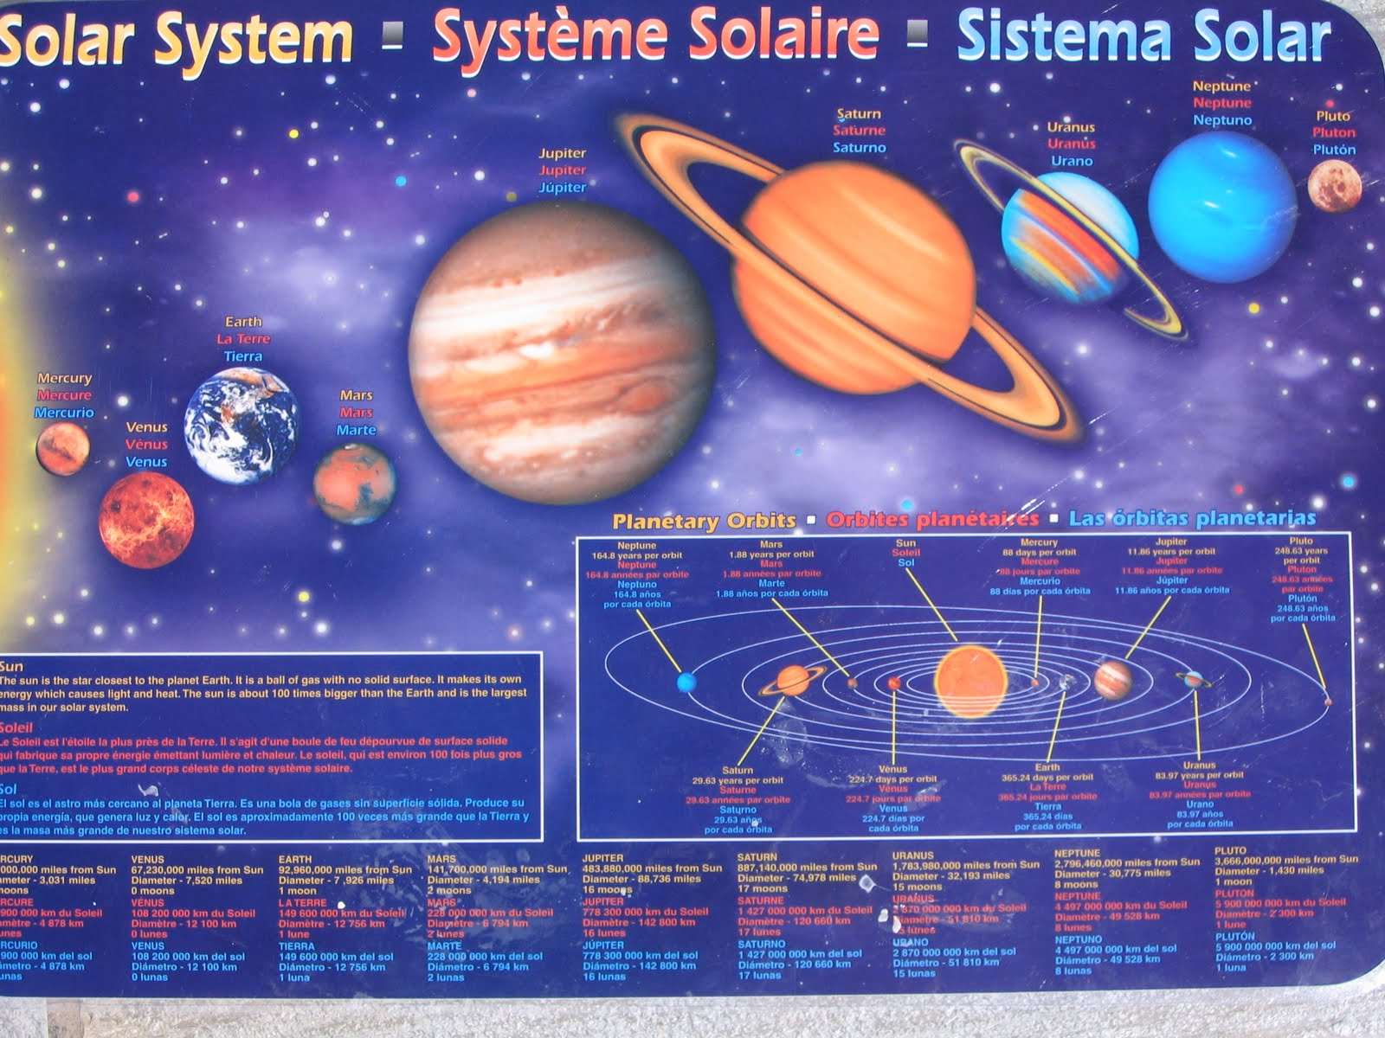
4. 3. x. A. Aristotelés a Pluto
3.x. Aristotelova fyzika dnes
d. Charakter a význam definice
V případě moderní definice planety:
Význam pro porozumění sluneční soustavě (Pluto vs. jiná tělesa) ze strany laické veřejnosti – boj proti:
Tedy pouze didaktický, příp. kulturní význam!
Mike Brown http://www.mikebrownsplanets.com/2009/08/planetary-placemats.html

Slide 12
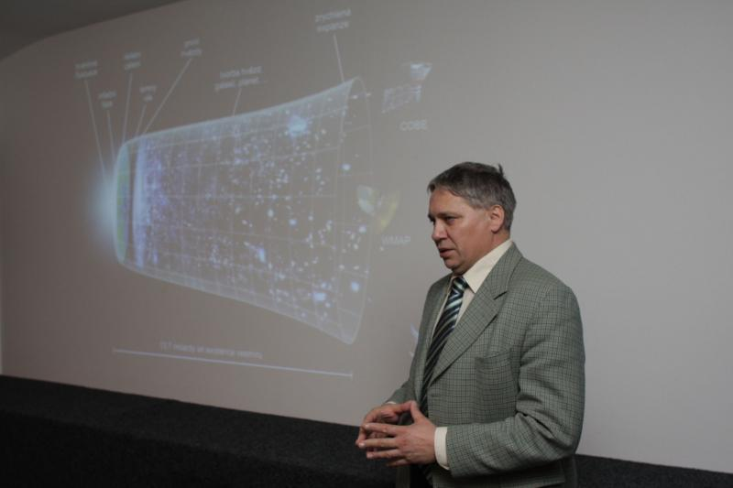
4. 3. x. B. Aristotelés a temná energie
3.x. Aristotelova fyzika dnes
© Michal Peichl
© Přírodovědci.cz

Slide 13
4. 3. x. B. Aristotelés a temná energie
3.x. Aristotelova fyzika dnes
a. Doklady spojení
Kulhánek, P. Moderní kosmologie (2011) – s. 11 (éter = kvintesence, pátý element), s. 19, 61.
Amendola, L.+Tsujikawa, S. Dark Energy. Theory and Observations (2010) – Preface, s. ix.
Siegfried, T. Strange Matters. Undiscovered Ideas at the Frontiers of Space and Time (2004) – s. 152.
Krauss, L. Quintessence: The Mystery of Missing Mass in the Universe (2000) – s. 3.

Slide 14
4. 3. x. B. Aristotelés a temná energie
3.x. Aristotelova fyzika dnes
b. Analogie aithér – temná energie
oheň
X
země

Slide 15
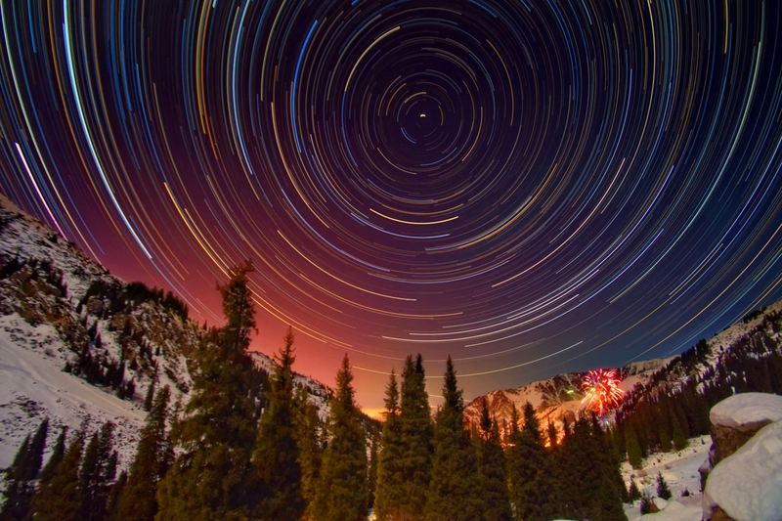
4. 3. x. B. Aristotelés a temná energie
3.x. Aristotelova fyzika dnes
b. Analogie aithér – temná energie
http://www.novinky.cz/cestovani/258727-uzasne-nocni-nebe-nad-kazachstanem-zaznamenane-amaterskou-fotografkou.html (Autorka snímku: Olga Kulakova)

Slide 16
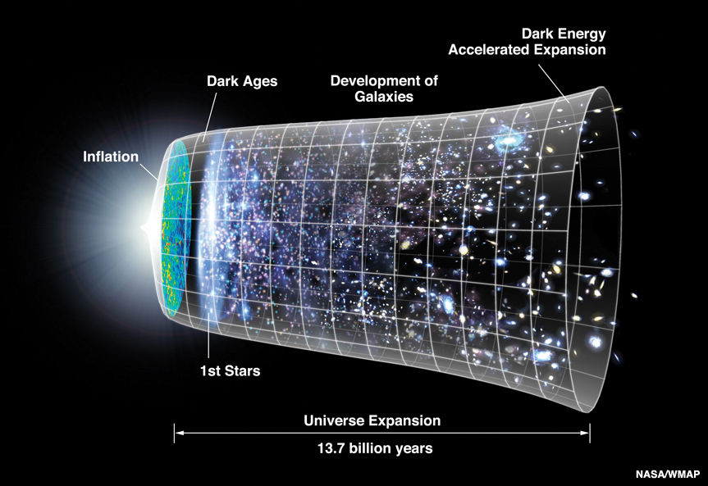
4. 3. x. B. Aristotelés a temná energie
3.x. Aristotelova fyzika dnes
b. Analogie aithér – temná energie
Zdroj: http://wfirst.gsfc.nasa.gov/dark_energy.html

Slide 17
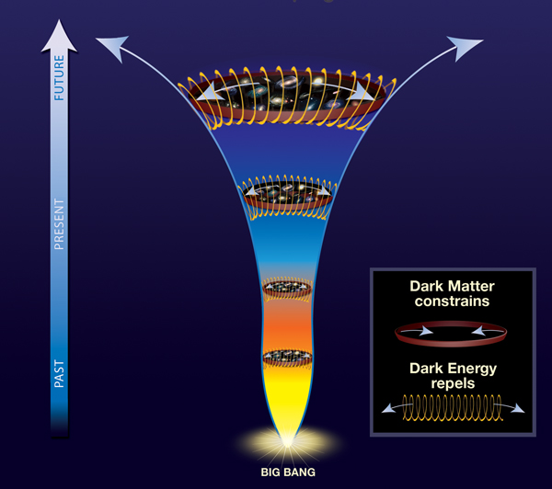
4. 3. x. B. Aristotelés a temná energie
3.x. Aristotelova fyzika dnes
b. Analogie aithér – temná energie
Zdroj: http://www.wired.com/2008/12/dark-energy-ein/

Slide 18
4. 3. x. B. Aristotelés a temná energie
3.x. Aristotelova fyzika dnes
b. Analogie aithér – temná energie
Pozorování pohybu/děje odlišného od pohybů/dějů důvěrně/už známých
Postulování nového principu či příčiny tohoto pohybu/děje
„temná energie“ vs. „próton sóma“!
odvolávka na předchůdce („předkové“, „staří“ X Aristotelés)
Obtížně pozorovatelné či nepozorovatelné
Snaha zjistit více… → rozdílné postupy (a hodnocení)

Slide 19
4. 3. x. B. Aristotelés a temná energie
3.x. Aristotelova fyzika dnes
c. Odlišnosti
Deduktivní důkazy
Menší důraz na jistá pozorování (světlo, teplo) → problémy teorie
Výtvor jednotlivce, omezené možnosti spolupráce
Metafyzický kontext teorie
Hodnotící soudy až zbožštění principu
Tvorba teorií s empiricky přístupnými důsledky
Široká a kritická vědecká komunita a spolupráce
Čistě fyzikální zkoumání
Kvantitativní určení principu

Slide 20
4. 3. x. C. Aristotelés a teorie relativity
3.x. Aristotelova fyzika dnes
Special Relativity and possible Lorentz violations consistently coexist in Aristotle space-time
B. Chaverondier (https://www.researchgate.net/profile/Bernard_Chaverondier)
CNIM (French industrial engineering contractor and equipment manufacturer.), Paris, France, Cnim system industriel, Calculation expert
https://arxiv.org/abs/0805.2417, 15. 5. 2008, zřejmě nepublikováno
geometrický rámec Aristotelovy koncepce časo-prostoru je nutný pro odvození Lorentzovy transformace (přechod mezi vztažnými soustavami v rámci STR) z fyzikálních hypotéz
Aristotelova geometrie časoprostoru podle autora dává zákony zachování energie, hybnosti a momentu hybnosti
jinak velmi komplikovaný a formalizovaný text

Slide 21
4. 3. x. C. Aristotelés a teorie relativity
3.x. Aristotelova fyzika dnes
Special relativity as the limit of an Aristotelian universal friction theory under Reye’s assumption
Ettore Minguzzi (http://www.dma.unifi.it/~minguzzi/)
Associate Professor MAT/07-Mathematical Physics (with 2012 Italian full professor qualification) at Università degli Studi di Firenze, Facoltà di Ingegneria, Dipartimento di Matematica e Informatica "U. Dini"
https://arxiv.org/abs/1412.0010, 28. 11. 2014, zřejmě nepublikováno
text se zabývá mechanikou, která počítá s třením, tj. bez Galileova principu relativity: těleso v pohybu, na něž nepůsobí síla, se třením zastaví
→ existuje absolutní vztažný systém (ten, v rámci něhož těleso stojí) – reprezentován étherem

Slide 22
4. 3. x. C. Aristotelés a teorie relativity
3.x. Aristotelova fyzika dnes
Special relativity as the limit of an Aristotelian universal friction theory under Reye’s assumption
Ettore Minguzzi (http://www.dma.unifi.it/~minguzzi/)
v takové mechanice závisí hmotnost tělesa na jeho rychlosti stejně jako v STR, tedy STR lze vyvodit z konceptu absolutního prostoru a aristotelské mechaniky
když se totiž při určité rychlosti tření (a tím i zrychlení) blíží nule, absolutní prostor přestává být pozorovatelný
autor mj. formuluje aristotelské ekvivalenty Newtonových pohybových zákonů:
těleso, na které nepůsobí síla, zůstává v klidu
m*v=1/h*F, kde h > 0 je konstanta úměrnosti nezávislá na tělesa a s rozměrem frekvence

Slide 23
4. 3. x. C. Aristotelés a teorie relativity
5. Aristotelova fyzika dnes
Is General Relativity a (partial) Return of Aristotelian Physics?
H. Pietschmann (https://homepage.univie.ac.at/herbert.pietschmann/)
Institute for Theoretical Physics, Faculty of Physics, Univ. of Vienna
https://arxiv.org/abs/1604.06491, 23. 2. 2016, zřejmě nepublikováno
analogie s dualismem OTR a kvantové mechaniky: v aristotelské fyzice je „přirozený pohyb“, který odpovídá pohybu v zakřiveném prostoročasu (gravitace v OTR není žádná síla), a dále tu je „násilný pohyb“ v důsledku aplikace vnější síly – ten odpovídá kvantové mechanice a zbylým třem interakcím

Slide 24
4. 3. x. C. Aristotelés a teorie relativity
3.x. Aristotelova fyzika dnes
Einstein contra Aristotle: the sound from the heavens
J. C. S. Neves
Pós-doutorando do Instituto de Matemática, Estatística e Computação Científica, Universidade Estadual de Campinas13083-859, Campinas, SP, Brazil
https://arxiv.org/abs/1604.08869,
publikováno (!): Physics Essays 30 (3), 279 (2017), https://physicsessays.org/browse-journal-2/product/1584-9-j-c-s-neves-einstein-contra-aristotle-the-sound-from-the-heavens.html
detekce gravitačních vln znamená možnost „slyšet pohyb nebeských těles během jejich pohybů“, což vlastně odpovídá pýthagorejské představě – tak Einsteinova teorie jde stejným směrem jako pýthagorejci a proti Aristotelovi

Slide 25
Aristotelés – fyzik skutečně živý?
3.x. Aristotelova fyzika dnes
Aristotelés a Pluto
„Planeta“ asi nemá jednoznačně určitelnou „bytnost“, možná není „přirozeným druhem“ (na rozdíl od „hvězdy“)
Definice (planety) nemá dnes (pro současnou astronomii) takový význam jako měla definice (obecně) pro Aristotela
Aristotelés a temná energie
Podobnost v metodologii při postulování aithéru a temné energie
Navzdory rozdílům (daným dobou a kulturou) lze Aristotelův postup do určitého bodu považovat za korektní
Aristotelés a teorie relativity
Pozoruhodné snahy interpretovat Aristotela v souladu s teoriemi relativity!
Z vědeckého hlediska spíše rarity, nikoli součást postupu poznání.

Slide 26
Příště – návrat do pozemského světa
3.x. Aristotelova fyzika dnes

